Slide 1
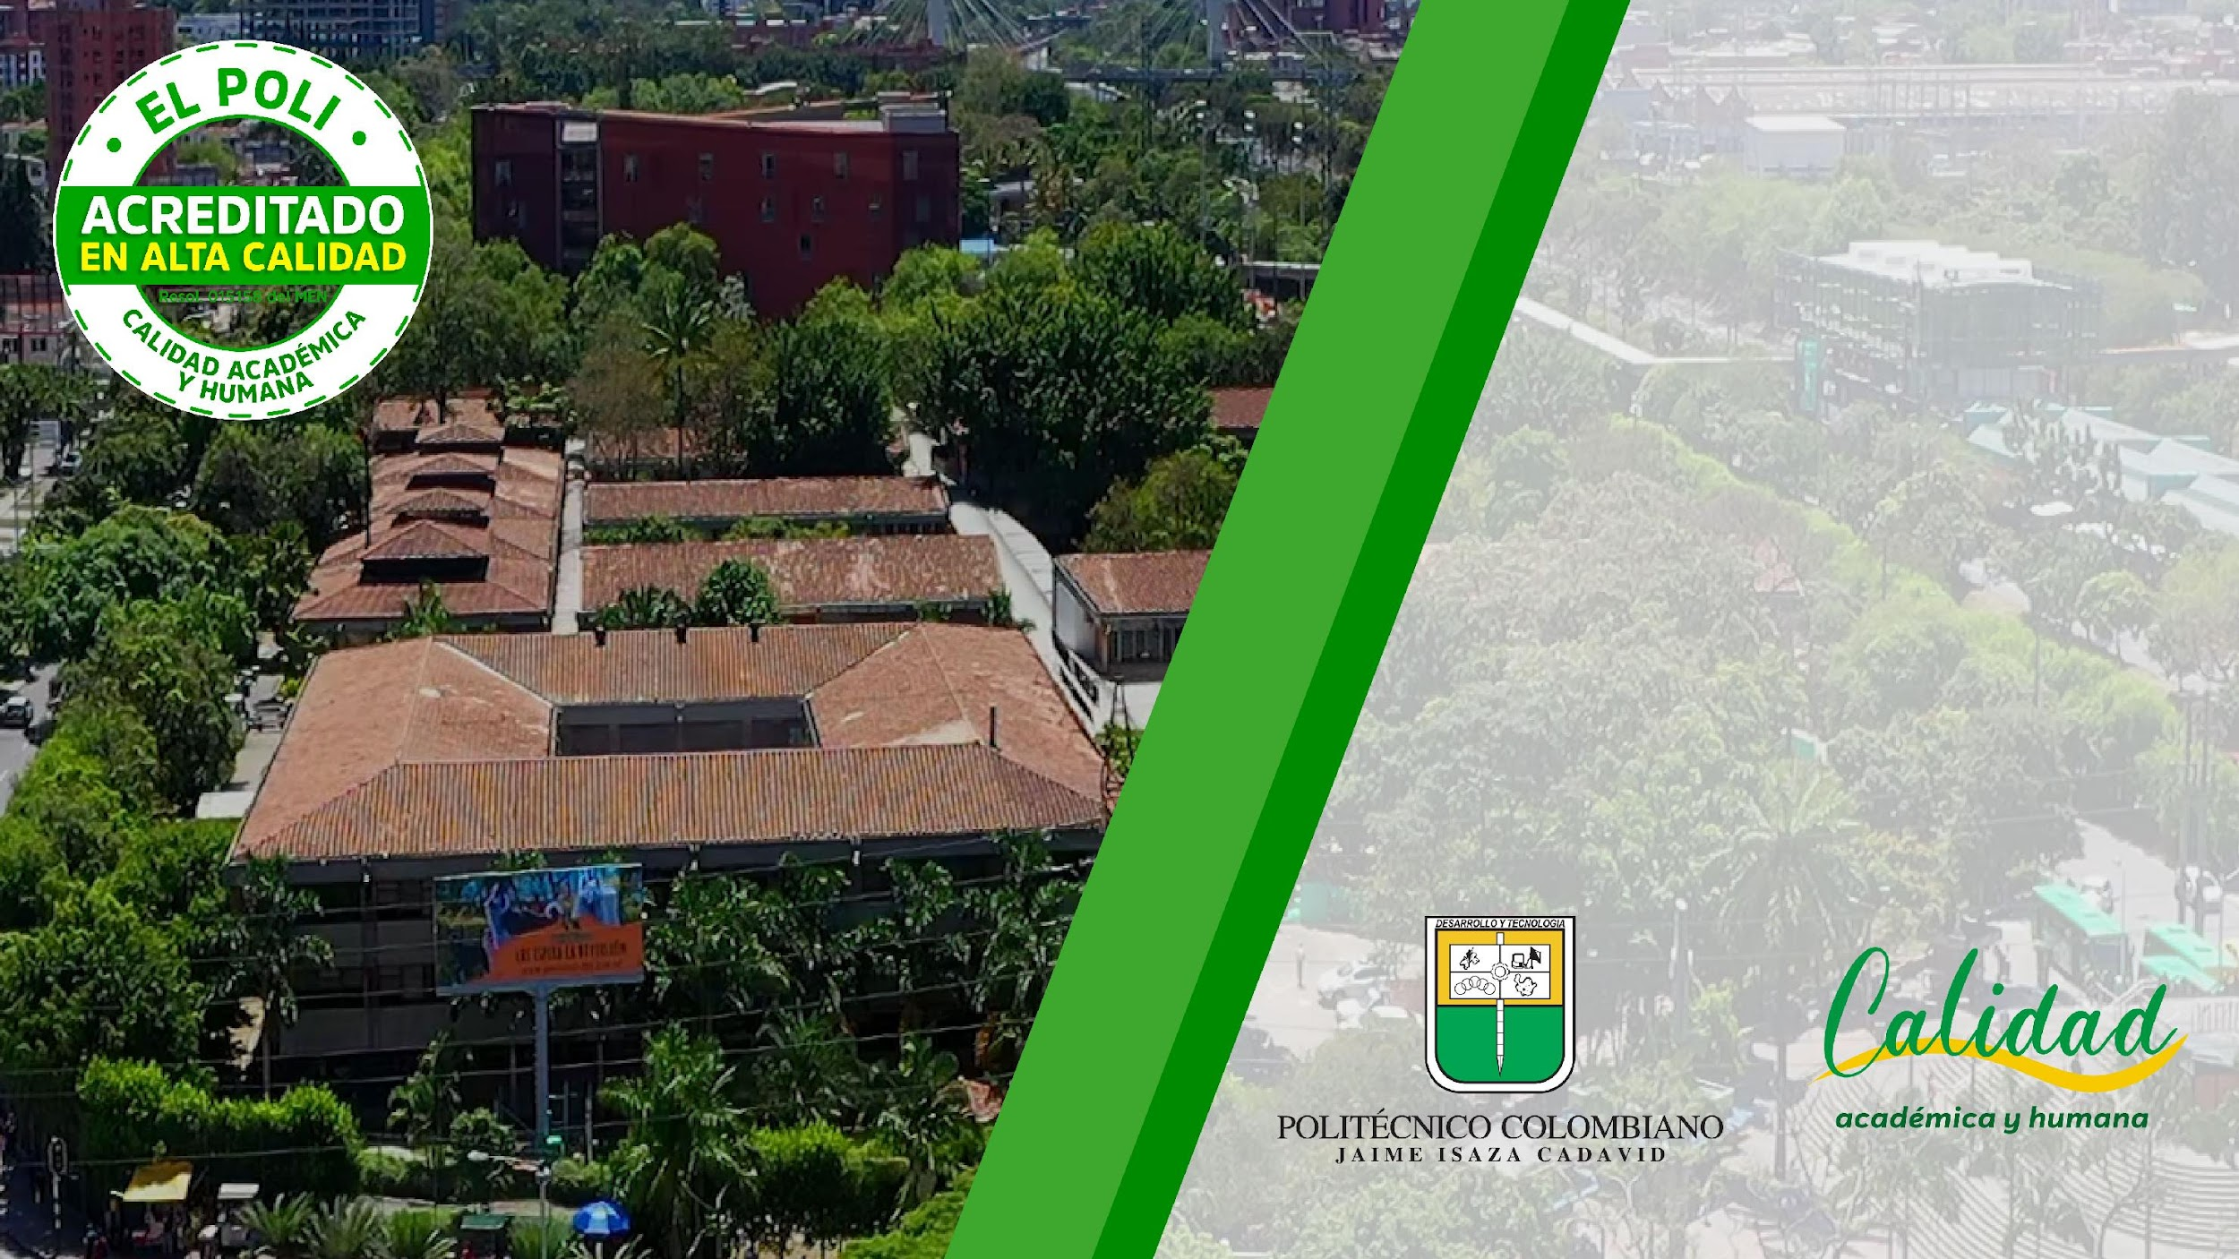

Slide 2

Norma ISO 27001
Seguridad de la información
Integrantes:
Cinthia Serna
Enmanuel Dominguez
Sara Morales
Valentina Restrepo

Slide 3
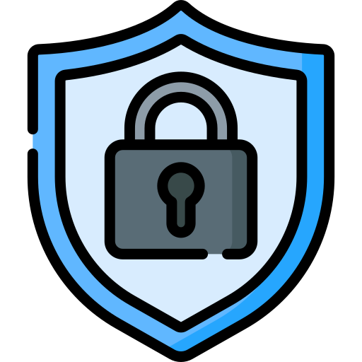
Seguridad
Es la protección de algo valioso de posibles amenazas, daños o peligros. En términos generales, la seguridad puede aplicarse a cualquier cosa que tenga valor, desde personas y bienes materiales hasta datos e información. La seguridad es un concepto amplio que se relaciona con la prevención, protección y mitigación de riesgos y amenazas.
imagen 1

Slide 4

Información
Es un recurso valioso para las personas y las organizaciones, ya que permite tomar decisiones informadas, mejorar la eficiencia y la productividad, y lograr los objetivos de la organización. Esta debe ser vulnerable a amenazas como la pérdida, la alteración, la divulgación no autorizada o el acceso no autorizado.
imagen 2

Slide 5
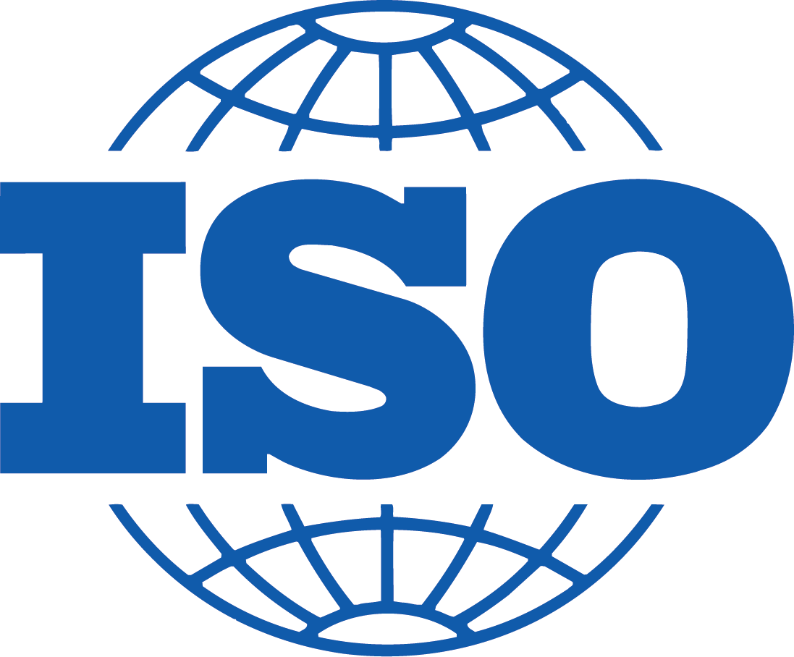
¿Qué es la norma ISO 27001?
Es un estándar internacional que establece los requisitos para implementar y mantener un Sistema de Gestión de Seguridad de la Información (SGSI) en una organización.
Es aplicable a cualquier tipo de organización, ya sea grande o pequeña, pública o privada, y en cualquier sector.
imagen 3

Slide 6

Objetivo de la norma ISO 27001
Busca establecer un marco de referencia para implementar un enfoque sistemático y estructurado para la gestión de la seguridad de la información en una organización, con el fin de proteger la información y mantener la confianza de las partes interesadas.
imagen 4

Slide 7

Beneficios
La implementación de la norma ISO 27001 puede proporcionar muchos beneficios a las organizaciones, como mejorar la seguridad de la información, cumplir con los requisitos legales y reglamentarios, aumentar la confianza de los clientes y mejorar la eficiencia y eficacia en la gestión de la seguridad de la información.
imagen 5

Slide 8
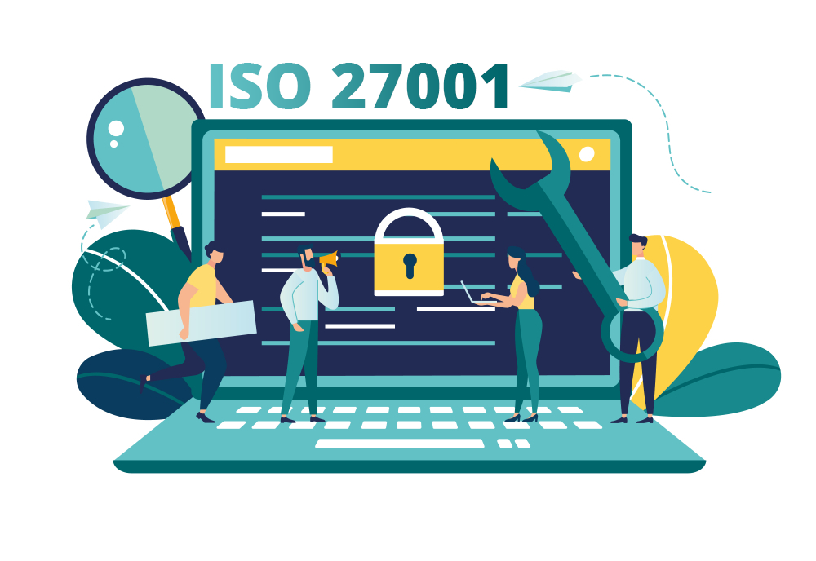
Requisitos
Política de seguridad de la información: La organización debe establecer, implementar y mantener una política de seguridad de la información que sea coherente con los objetivos de la organización y que se revise regularmente.
Evaluación de riesgos: La organización debe realizar una evaluación sistemática de los riesgos de seguridad de la información, teniendo en cuenta los activos de información y las amenazas y vulnerabilidades asociadas.
imagen 6

Slide 9

Requisitos
Controles de seguridad de la información: La organización debe implementar una serie de controles de seguridad de la información para mitigar los riesgos identificados en la evaluación de riesgos.
Gestión de activos de información: La organización debe identificar y gestionar adecuadamente los activos de información que son críticos para sus operaciones.
imagen 7

Slide 10
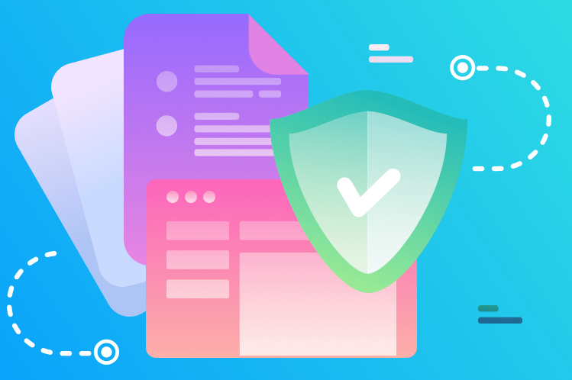
Requisitos
Seguridad en recursos humanos: La organización debe asegurarse de que su personal esté consciente de los riesgos de seguridad de la información y de que se les proporcionen capacitación y orientación adecuadas.
Gestión de incidentes de seguridad: La organización debe tener un plan de respuesta a incidentes de seguridad de la información para minimizar el impacto de cualquier incidente.
Mejora continua: La organización debe establecer, implementar y mantener procesos para la mejora continua del SGSI.
imagen 8

Slide 11
Etapas de implementación
Inicio del proyecto
Análisis de riesgo
Planificación
Se establecen los objetivos y alcances del proyecto, se forma el equipo de trabajo y se realiza una evaluación inicial de la situación de seguridad de la información de la organización.
Se identifican los activos de información y se evalúan los riesgos asociados a ellos. Se establecen medidas de seguridad adecuadas para mitigar los riesgos identificados.
Se desarrolla un plan de implementación detallado que incluye los objetivos, los recursos necesarios y un cronograma de implementación.

Slide 12
Etapas de implementación
Implementación
Evaluación
Revisión y mejora
Se implementan las medidas de seguridad definidas en el plan de implementación. Se realizan actividades de concientización y capacitación para los empleados sobre las políticas y procedimientos de seguridad.
Se realizan auditorías internas para verificar la efectividad del SGSI y se realiza una evaluación de cumplimiento con los requisitos de la norma ISO 27001.
Se revisa periódicamente el SGSI para asegurarse de que sigue siendo efectivo y se realizan mejoras continuas para mejorar la eficacia del sistema.

Slide 13
Casos de éxito
IBM
Claro Colombia
Banco Davivienda
Ha implementado la norma ISO 27001 en todas sus operaciones globales, lo que ha mejorado la seguridad de la información y ha permitido una mayor eficiencia en la gestión de riesgos.
Una empresa de telecomunicaciones, ha implementado la norma ISO 27001 para mejorar la gestión de riesgos y garantizar la seguridad de la información de sus clientes. Como resultado, ha mejorado su capacidad para identificar y mitigar los riesgos de seguridad de la información.
Una de las principales instituciones financieras de Colombia, ha implementado la norma ISO 27001 en sus operaciones globales para mejorar la seguridad de la información y la gestión de riesgos. Ha logrado una mayor eficacia en la identificación y mitigación de los riesgos de seguridad de la información.

Slide 14
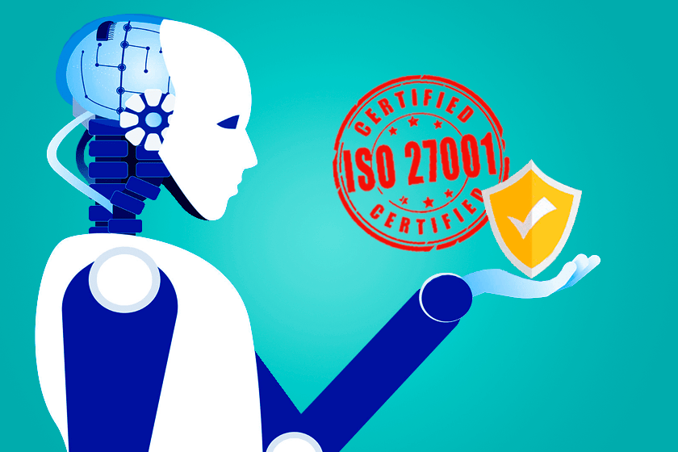
La implementación de la norma ISO 27001 puede mejorar significativamente la seguridad de la información y la gestión de riesgos en una organización. Al cumplir con los requisitos de la norma, las organizaciones pueden identificar y mitigar los riesgos de seguridad de la información, implementar controles adecuados y establecer procesos de gestión de riesgos eficaces. Esto no solo puede ayudar a proteger la información confidencial de la organización, sino también mejorar su reputación y confianza del cliente.
Conclusiones
imagen 9

Slide 15
La norma ISO 27001 es un estándar internacional reconocido y aceptado para la seguridad de la información. Al implementar la norma, las organizaciones pueden demostrar su compromiso con la seguridad de la información y cumplir con los requisitos legales y regulatorios relacionados con la protección de datos y la privacidad. Además, puede proporcionar a las organizaciones una ventaja competitiva al permitirles acceder a nuevos mercados y socios comerciales que requieren un alto nivel de seguridad de la información.
Conclusiones
imagen 10

Slide 16
Cibergrafía:
Imagen 1: https://cdn-icons-png.flaticon.com/512/3208/3208690.png
Imagen 2: https://www.pdcahome.com/wp-content/uploads/2013/03/normas-iso.png
Imagen 3: https://cdn-icons-png.flaticon.com/512/3779/3779252.png
Imagen 4: https://hard2bit.com/adecuacion-implantacion-iso-27001/
Imagen 5: https://www.deltaprotect.com/blog/que-es-iso-27001
Imagen 6: https://promovesolucoes.com/requisitos-da-iso-27001-para-lgpd/
Imagen 7: https://miracomosehace.com/diferencia-entre-normas-coso-iso-27001-cobit/
Imagen 8: https://hard2bit.com/adecuacion-implantacion-iso-27001/
Imagen 9 / 10:
https://kryon.argontech.com.ar/articulos/importancia-de-la-norma-iso-27001-dentro-del-rpa/

Slide 17


